Slide 1
HEZikt LANBIDE HEZIKETA
Pertsonen, arlo teknikoen eta erakundeen gaitasun digitalak etorkizunean

Slide 2
HEZITIK LANBIDE HEZIKETA
G.2.3.1. LANBIDE HEZIKETAKO EGITURA ETA METODOLOGIAK
Ikaslearen Konpetentzia digital orokorrak, LHko Curriculumnean EM-GM
G.2.3.2.ETHAZI METODOLOGIA
Ikaslearen Konpetentzia digital espezifikoak, Arloari eta Zikloari lotuta
G.2.3.3. DIGCOMORG ETA KONPETENTZIA DIGITALAK IKASTETXEAN
Irakaslearen Konpetentzia digitala
G.2.3.4. ETHAZI ETA KONPETENTZIA DIGITALAK
Metodologia berriak eta Konpetentzia Digitalak
www.jakinbai.eus

Slide 3
HEZIkT LANBIDE HEZIKETA
Atazak:
Gai bakoitzak hausnarketa saio bat izango du eta ikasleak forora igo beharko du Jardueraren kodea eta norbereren izena ondoan jarrita. Bi Ataza nagusi izango dira J.2.3.2 eta J.2.3.3, hauetan ikasleak proposamen bana egin beharko ditu
J.2.3.1. LHko Familietako konpetentzia digitalak aztertzea eta mailakatzea
- 23 Familia Profesionalen azterketa
J.2.3.2. Ikaslearen Konpetentzia digitala aztergai: Ataza1
- Ikaslearen Konpetentzia digitalak lantzeko jarduera bat proposatu
J.2.3.3. Irakaslearen Konpetentzia digitala: Ataza2
- Egungo markoa eta IT zertifikatuen azterketa
- Auto-Ebaluaziorako baliabidea sortu. Proposatu
J.2.3.4. Metodologia berriak eta Konpetentzia Digitalak:

Slide 4
HEZIkT LANBIDE HEZIKETA
Atazak:
J.2.3.2 Konpetentzia digitalaren inguruan Jarduera bat
J.2.3.3 Elkarren arteko- eta Auto-ebaluaziorako itemak
Jarduera eta itema igotzeko forora egin klik hemen

Slide 5
HEZITIK LANBIDE HEZIKETA
G.2.3.1. LANBIDE HEZIKETAKO EGITURA ETA METODOLOGIAK

Slide 6
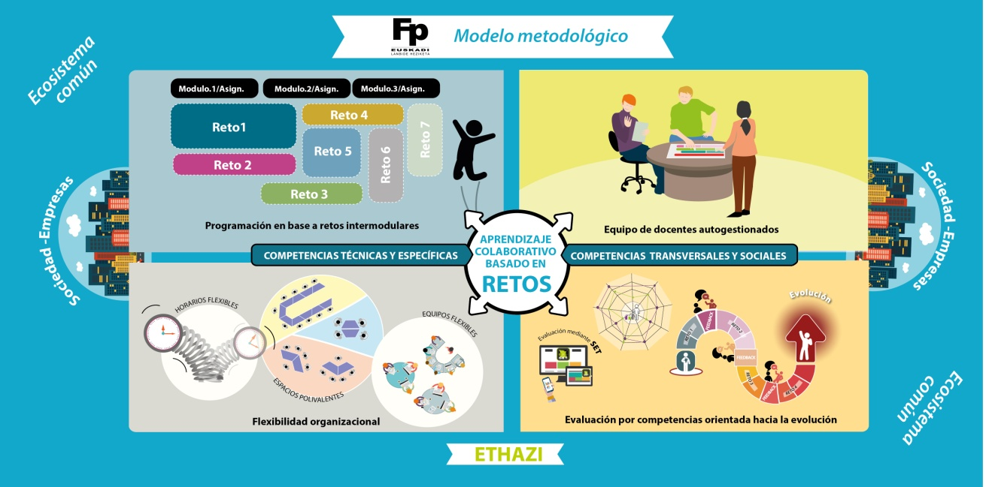
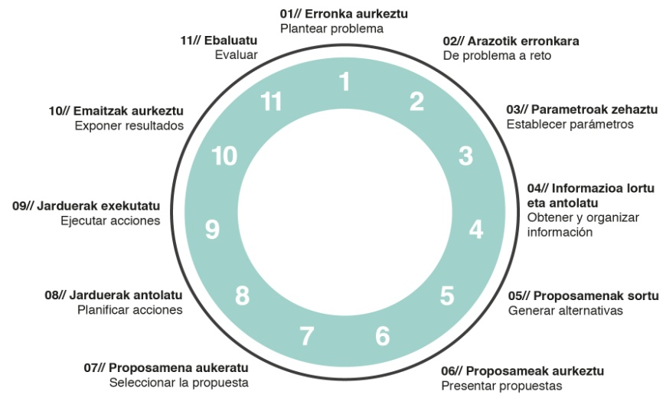
HEZITIK LANBIDE HEZIKETA
G.2.3.2.ETHAZI METODOLOGIA
Ikaslearen Konpetentzia digital espezifikoak, Arloari eta Zikloari lotuta
https://ethazi.tknika.eus/erronkekin-lanean/

Slide 7
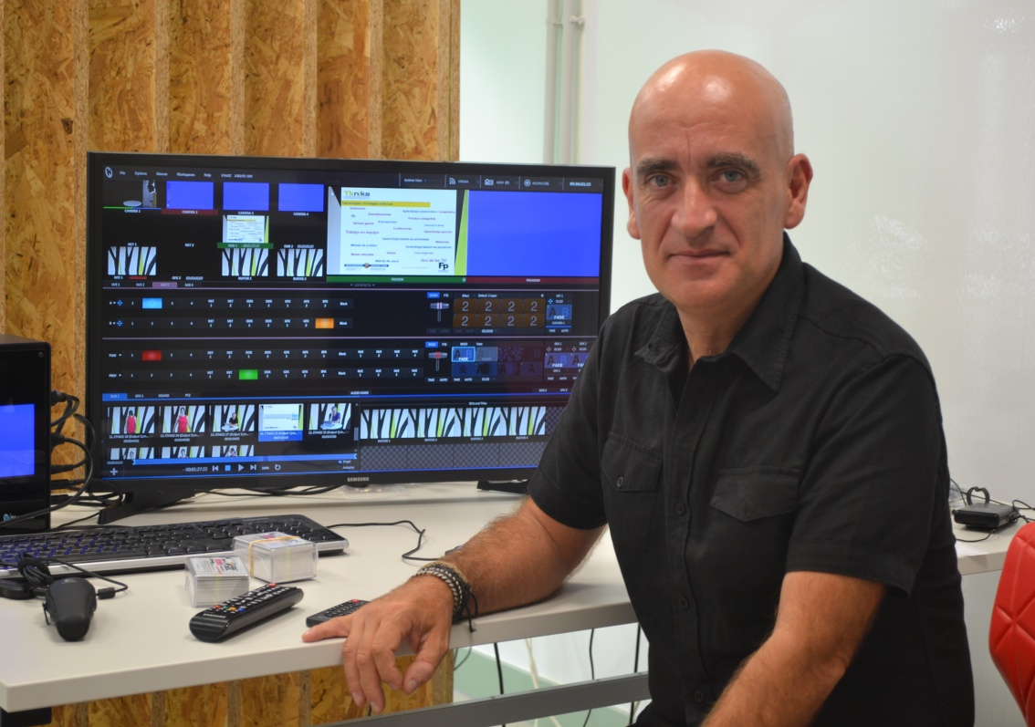
HEZITIK LANBIDE HEZIKETA
G.2.3.3. DIGCOMORG MARKOA ETA KONPETENTZIA DIGITALAK LANBIDE HEZIKETAN
Irakaslearen Konpetentzia digitala
Iñigo Balerdi Urrestarazu

Slide 8
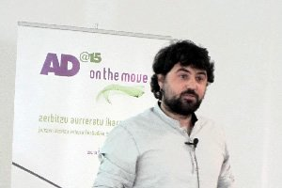
HEZITIK LANBIDE HEZIKETA
G.2.3.4. ETHAZI ETA KONPETENTZIA DIGITALAK
Metodologia berriak eta Konpetentzia Digitalak
Iñaki Telleria Olabarrieta

Slide 9
HEZITIK LANBIDE HEZIKETA
Bibliografia:
Familien azterketa: https://ivac-eei.eus/eu/
Nire gaitasun digitala: http://ikanos.blog.euskadi.eus/?p=3375&lang=eu
IKT ikastetxe IKT heldutasun eredua:
http://www.hezkuntza.ejgv.euskadi.eus/r43-2459/eu/contenidos/informacion/dig_tic/eu_dig_tic/heldutasun_teknologikoa.html
http://www.hezkuntza.ejgv.euskadi.eus/contenidos/informacion/dig_publicaciones_innovacion/eu_tecnolog/adjuntos/20_ikt_400/400003e_Pub_EJ_Madurez_TIC_e.pdf
IT Txartela: http://www.it-txartela.net/KZ/usuario/Estaticos.do?req=introduccion

